Slide 1


Viettel đồng hành cùng doanh nghiệp SME tại Hải Phòng
CHUYỂN ĐỔI SỐ TOÀN DIỆN
ĐÓN ĐẦU BÌNH THƯỜNG MỚI
Hà Nội, ngày 28 tháng 10 năm 2021

Slide 2
NỘI DUNG CHÍNH
Tổng quan nhu cầu chuyển đổi số của SME
Hệ sinh thái giải pháp số Viettel cho doanh nghiệp
Chuyển đổi số toàn diện và dễ dàng cho doanh nghiệp với nền tảng vESS
Một số đề xuất, kiến nghị

Slide 3
Phần I
Tổng quan nhu cầu chuyển đổi số của doanh nghiệp SME

Slide 4
1. Tổng quan đặc điểm doanh nghiệp SME Việt Nam
Hộ kinh doanh cá thể và doanh nghiệp SME là 2 nhóm đối tượng chịu tác động trực tiếp và sâu sắc nhất bởi dịch COVID-19. Do vậy càng cấp thiết được cung cấp các giải pháp chuyển đổi số đơn giản, dễ tiếp cận.
Đặc điểm của SME là quy mô vốn nhỏ và không có bộ máy CNTT riêng.
  Các giải pháp trên nền tảng đám mây, giúp tối ưu chi phí và vẫn đáp ứng được khả năng mở rộng hay sử dụng từ xa của doanh nghiệp SME
Gần 700 nghìn DN SME toàn quốc
Chiếm 18% tổng doanh thu các loại hình doanh nghiệp.
~ 5.4 triệu hộ kinh doanh cá thể toàn quốc
Chiếm 33% tổng doanh thu, doanh thu trung bình đạt 2.4 tỷ/hộ/năm.
Nguồn số liệu: Số doanh nghiệp đang hoạt động trên toàn quốc thời điểm 31/12/2020. Sách trắng 2020

Slide 5
1. Tổng quan đặc điểm doanh nghiệp SME Việt Nam
Hiện trạng chuyển đổi số DN SME khu vực Châu Á - TBD
Tốc độ trưởng thành số của DN SME Việt Nam thấp nhất trong khu vực APAC (14/14) và chưa có bước cải thiện, đột phá qua các năm
Ko chuyển biến về kỹ thuật số (KTS)
(Digital Indifferent)
Ứng dụng thử nghiệm KTS
(Digital challenger)
Có mục tiêu KTS
(Digital Observer)
KTS bản địa
(Digital native)
Digital Transformation Dimension
Singapore
Japan
Rào cản lớn đối với DN SME trong quá trình chuyển đổi số:
      Nhân lực thành thạo kỹ năng số
      Nền tảng CNTT đủ mạnh hỗ trợ chuyển đổi số
      Tư duy và văn hóa kỹ thuật số
New Zealand
Australia
Mainland China
S.Korea
Taiwan
Xếp hạng YoY
được cải thiện
Xếp hạng YoY
suy giảm
Xếp hạng YoY không thay đổi
3
“THIẾU”
Hong Kong
Philippines
Indonesia
Vietnam
India
Thailand
Malaysia
State of maturity
Nguồn: IDC

Slide 6



1. COVID-19 đã tác động làm thay đổi thị trường
Trước đại dịch
Các DN nhận thấy sự cấp thiết của chuyển đổi số
Cân bằng giữa kinh doanh trực tuyến và truyền thống
Chưa nhận thức rõ tầm quan trọng của CĐS và thường ưu tiên cho các mục tiêu tăng trưởng ngắn hạn
Chỉ chuyển đổi số theo từng giai đoạn hoặc bộ phận quan trọng trong DN
Cả người tiêu dùng và DN dịch chuyển thương mại điện tử và tương tác kỹ thuật số
Số hóa dịch vụ khách hàng
Covid-19 tác động mạnh đến toàn bộ các DN
Áp dụng các giải pháp CNTT để phục vụ lực lượng lao động làm việc từ xa
Trong đợt bùng phát dịch lần thứ 4 (27/4/21 đến nay):
>70K
DN rút lui khỏi thị trường trong 6 tháng đầu năm 2021, tăng 24,9% so với cùng kỳ năm 2020.
Tìm kiếm giải pháp tự động hóa sản xuất và vận hành kỹ thuật số
84%
Số DN SME gặp khó khăn, nhiều DN phải thu hẹp hoặc tạm dừng SXKD.
Nguồn: Số liệu Bộ Công thương

Slide 7
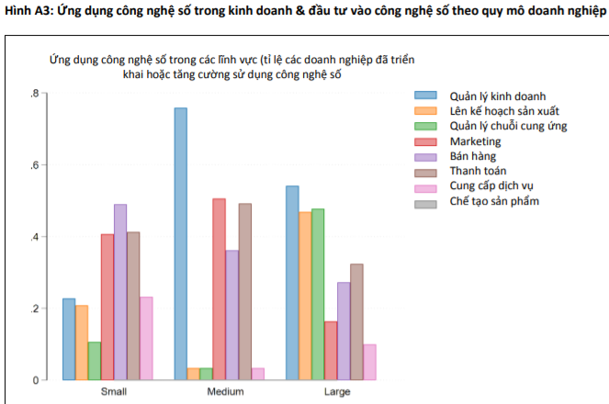
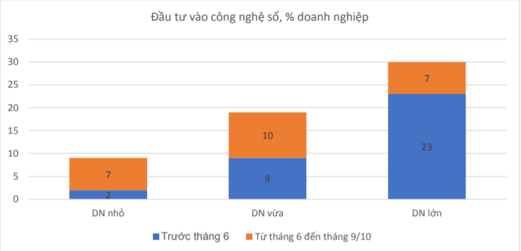
1. SME vẫn có nhiều khả năng chuyển đổi số trong bối cảnh dịch
SME hầu hết áp dụng CNTT trong quy trình bán hàng & thanh toán
SME đang dần bắt kịp DN lớn trong việc áp dụng các nền tảng số quản lý sản xuất, quản lý chuỗi cung ứng như ERP
Tỷ lệ số lượng DN SME đầu tư vào công nghệ số trong cao điểm dịch bệnh cao hơn so với phân khúc DN lớn
Theo Worldbank:
Trước làn sóng dịch
Trong giai đoạn cao trào (giãn cách xã hội)
Nguồn: Worldbank

Slide 8
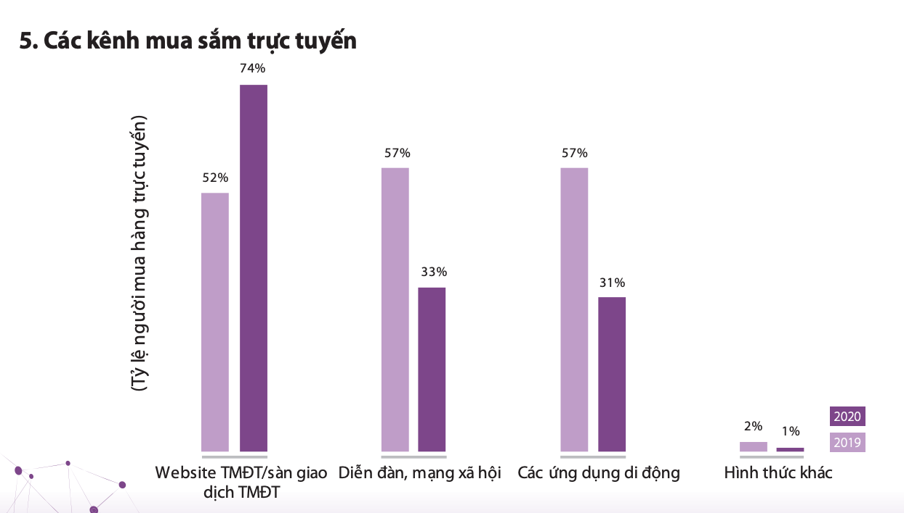
1. Xu hướng kinh doanh trực tuyến phát triển mạnh trong bối cảnh Covid-19
Thị trường Việt có nhiều đặc điểm thuận lợi cho phát triển thương mại điện tử và kinh tế số
Các sàn giao dịch thương mại điện tử là kênh phát triển mạnh nhất
Gần 40 triệu dân thành thị (trên tổng 98 triệu dân số)
Hơn 70% dân số có kết nối Internet
Thiết bị di động đạt 158% tỷ lệ thâm nhập (154 triệu thuê bao di động)
72 triệu người sử dụng mạng xã hội
*90% DN tham gia khảo sát là vừa-nhỏ-siêu nhỏ
So với mạng xã hội, sàn TMĐT có tính toàn trình trong trải nghiệm mua sắm và tính cam kết cao hơn cho người dùng; cung cấp công cụ hỗ trợ người bán tốt hơn

Slide 9
1. Chuyển đổi số gắn với mục tiêu phát triển địa phương
Mục tiêu phát triển trọng tâm 3 trụ cột kinh tế, hướng đến trở thành thành phố công nghiệp hiện đại thông minh năm 2030
Cảng biển
Công nghiệp
Du lịch
Các giải pháp hỗ trợ doanh nghiệp vận tải: nghiệp vụ vận tải, giám sát hành trình, quản lý và giao kết hợp đồng…
Các giải pháp số cho nhóm dịch vụ nhà hàng ẩm thực (quản lý bán hàng và thanh toán online)
Các giải pháp viễn thông chăm sóc khách hàng và quảng bá thương hiệu
Giải pháp phục vụ kết nối tốc độ cao và quản lý sản xuất
Truy xuất nguồn gốc theo suốt quá trình sản xuất và phân phối sản phẩm
Cần có những giải pháp công nghệ phục vụ cho mục tiêu chuyển đổi số và tăng trưởng kinh tế của tỉnh

Slide 10
Phần II
Hệ sinh thái giải pháp viễn thông – CNTT của Viettel

Slide 11
2. Các giải pháp công nghệ theo lộ trình chuyển đổi số cho DN
GĐ chuẩn bị
Giai đoạn 1
Cơ bản - thiết yếu
Giai đoạn 2
Tăng trưởng
Giai đoạn 3
Đột phá
Xây dựng chiến lược CĐS
Thu thập và đánh giá về điều kiện CĐS của DN
Xác định cơ hội và thách thức khi CĐS
Thiết lập mục tiêu khi CĐS đối với doanh thu, sản phẩm, dịch vụ, kênh bán hàng, v.v.
Chuyển đổi mô hình KD, nâng cao trải nghiệm KH, mở rộng thị trường
Đầu tư các hệ thống TMĐT, tổng đài, PM quản trị khách hàng (CRM), tiếp thị trực tuyến
Các GP cơ bản: kế toán, kê khai thuế trực tuyến, sử dụng hóa đơn diện tử và chữ ký số, kê khai bảo hiểm xã hội trực tuyến
Chuyển đổi số mô hình quản trị & văn hóa DN
Kết nối các hệ thống kinh doanh và vận hành; kinh doanh đa kênh
ERP cơ bản
Tập trung dữ liệu + công cụ phân tích dữ liệu
Các GP nâng cao trong nghiệp vụ bán hàng, tiếp thị
Tự động hóa trong nghiệp vụ Tổng đài, CRM, tiếp thị
Hệ thống báo cáo quản trị
Quản lý KD đa kênh; số hóa chương trình KH thân thiết
Các hệ thống chuyên sâu và có tính bảo mật cao
Ứng dụng công nghệ cao như IoT, blockchain, AR/VR
Hệ thống mạng XH nội bộ
Notes:
Hình ảnh hóa slide này

Slide 12

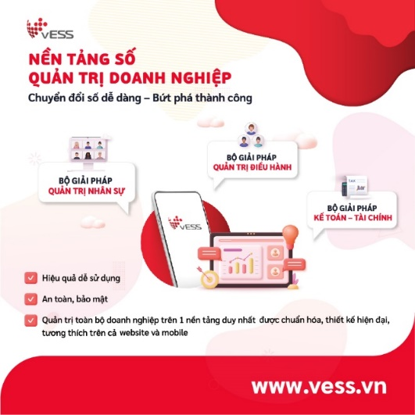


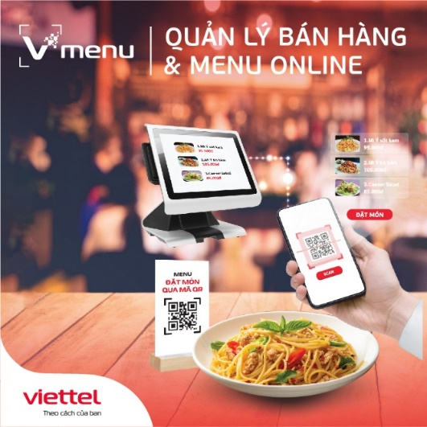


2. Tổng thể hệ sinh thái giải pháp của Viettel giúp DN chuyển đổi số
30+ giải pháp
Viễn thông và Công nghệ thông tin phục vụ cho SME và hộ gia đình kinh doanh

Slide 13
2. Tổng thể hệ sinh thái giải pháp của Viettel giúp DN chuyển đổi số
Ngành đặc thù
Thiết yếu
Nâng cao
Nền tảng | Kết nối | Thiết bị | Ứng dụng
 |  | vTracking sTracking Camera Tracking | vMark vMarketing vMenu vGift Viettel Sales (PMQL bán hàng đa kênh)
Cloud services vThings (IoT Thingworx) | vContact (AI contact center) SD-WAN mCC Voice Brandname Data Sponsor 1800/1900 SIP Trunk | Camera AI | vContract vESS eKYC UCaaS Cloudrity AR/VR
Thanh toán điện tử Viettel pay Thương mại điện tử (Voso) Quảng cáo số (vAds). | FTTH Di động |  | CA (DN) vBHXH S.invoice Mobile CA CloudCA
Màu đen
SPDV đang cung cấp
Màu đỏ
SPDV cung cấp từ năm 2021
Màu xanh
SPDV cung cấp từ năm 2022

Slide 14
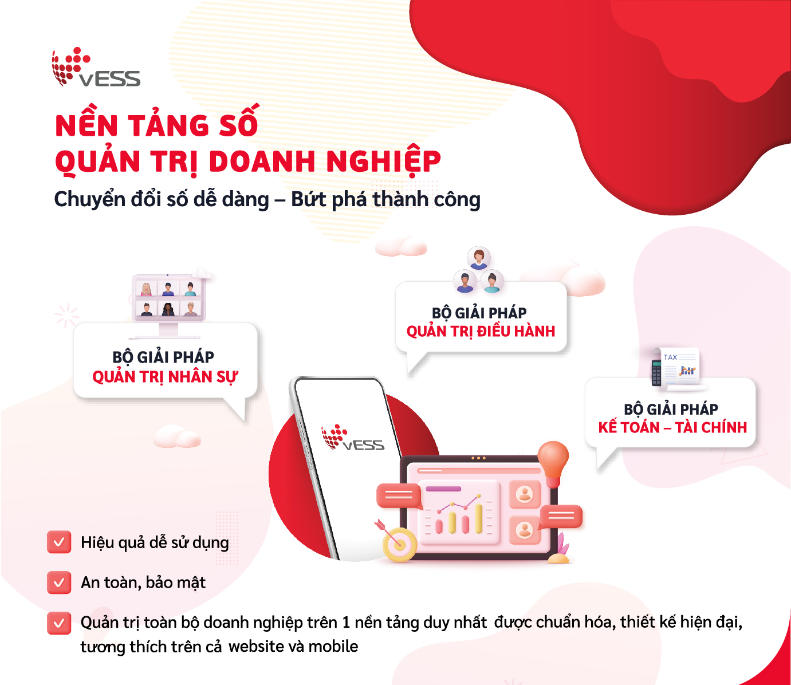
Phần III
Chương trình hỗ trợ doanh nghiệp chuyển đổi số toàn diện & dễ dàng với vESS
(Enterprise Support System)

Slide 15
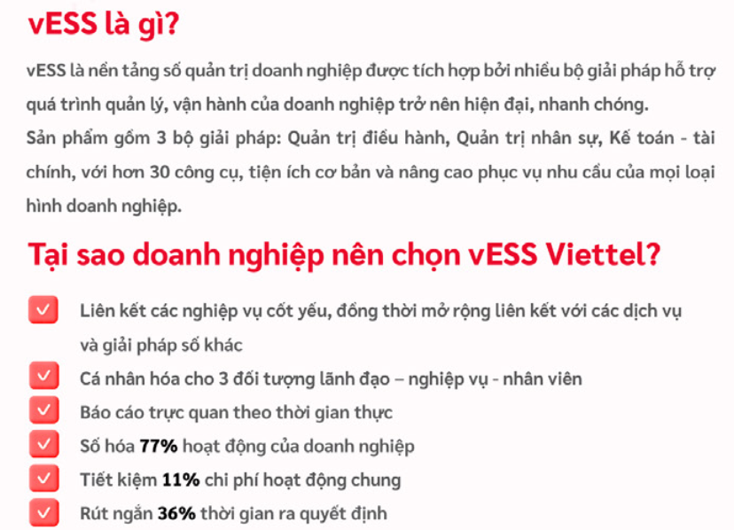

3. Tổng quan về vESS

Slide 16





3. Tổng quan cấu trúc sản phẩm
DỊCH VỤ CHUNG
VĂN PHÒNG SỐ
Hỗ trợ dùng trên
Smart phone
Tablet
PC / laptop
Mạng
xã hội
Chat
Ký duyệt
Lịch họp
Họp trực tuyến
Xác thực & phân quyền
Khảo sát
Sự kiện
Đăng ký cá nhân
Danh bạ
Tìm kiếm tri thức
QUẢN TRỊ CỐT LÕI
QUẢN LÝ KẾT NỐI
DỊCH VỤ MỞ RỘNG
Notification
Quản lý
nhân sự
Quản lý
sản xuất
Quản lý
điểm bán
Kế toán
CRM
Quản lý tri thức / tài liệu
Tính lương
Quản lý
kho
Quản lý
bán hàng
Quản lý
mua sắm
Website /
tin tức
Quản lý tuyển dụng
Quản lý
thời gian
Quản lý
chi phí
Quản lý
tài sản
Audit log
Quản lý dự án công việc
Business intelligence – Analytics dashboard
SMS Brandname
BACK-OFFICE
Quản lý khách hàng
Tính cước
Hỗ trợ khách hàng
Các dịch vụ khác của Viettel
LỚP HẠ TẦNG ĐÁM MÂY
Notes:
Cấu trúc sản phẩm:
Chia theo 5 phân hệ chính:
Phân hệ quản trị DN (Core Business): bao gồm 4 nhóm module: Tài chính kế toán, Quản lý nhân sự và lương, quản lý điều hành, CRM
Phân hệ Công cụ chuyển đổi số (Digital workplace): Công việc, tài liệu, Họp trực tuyến, truyền thông, ký duyệt, chat …
Phân hệ dịch vụ mở rộng (External services): CA, HDDT, Viettel pay, SMS Brandname, IPCC
Phân hệ back – office: CRM, tính cước, hỗ trợ - CSKH
Phân hệ Common Services: Dịch vụ chung của doanh nghiệp

Slide 17
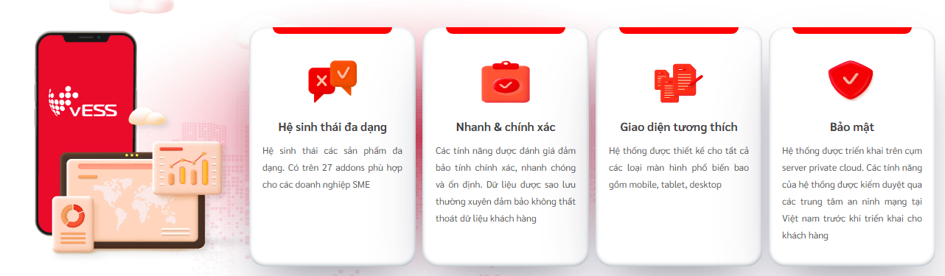
3. Ưu điểm vượt trội của vESS
1
2
3
4
Hạ tầng nền tảng
Cloud
Data Analytics
Digital
VOffice
Virtual & online meeting
Chat/Remote Working
Kết nối
Di động/FTTH
SMS Brandname
Voice Brandname
Tổng đài mCC
Các DV GTGT
Viettel-CA
Hóa đơn điện tử
Hợp đồng điện tử
vBHXH

Slide 18
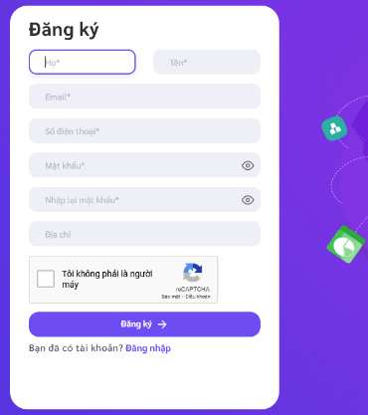

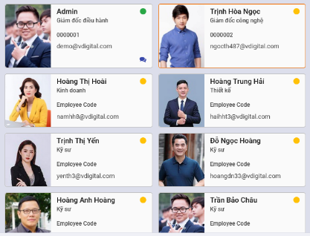
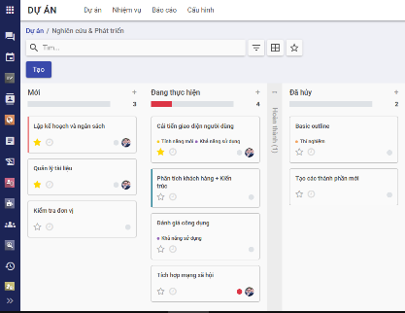
3. Ưu điểm vượt trội của vESS
01 website hợp nhất đáp ứng đa thiết bị
13+ mô-đun tiện ích
Website với subdomain truy cập riêng, doanh nghiệp có thể tùy chỉnh giao diện website
Quản lý nhân sự, tài chính kế toán, tài sản và các dịch vụ tích hợp khác của Viettel cho nhân viên nghiệp vụ
Trải nghiêm tiện lợi
Dashboard
18+ công cụ cộng tác nhóm
Chỉ cần 5 phút để hoàn thành đăng ký và sẵn sàng sử dụng.
Trợ giúp theo ngữ cảnh, hướng dẫn sử dụng online
Nhà quản trị nắm bắt nhanh các chỉ số của doanh nghiệp, tự cấu hình các chỉ số giám sát trực quan (biểu đồ, table)
Môi trường làm việc số cho toàn bộ nhân viên của doanh nghiệp

Slide 19

MIỄN PHÍ 03 THÁNG TRẢI NGHIỆM
Cho doanh nghiệp đăng ký
từ nay đến 31/12/2021
Truy cập https://www.vess.vn

Slide 20


Trân trọng cảm ơn

